Slide 1
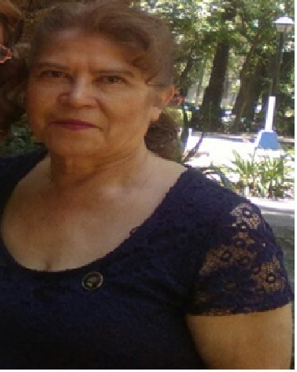
SOCIO AMEHOAC
Dra. Ma. de Jesús Juárez Hernández
Departamento de Fitotecnia,
Universidad Autónoma Chapingo
Línea de Investigación:
Plantas ornamentales bulbosas
Arquitectura del paisaje
Uso de sustratos, nutrición y fertilización
Contacto: juarezhma@yahoo.com.mx

